Slide 1
Conférence sous-régionale organisée par la Cemac et la Ferdi
Renforcer l’intégration pour accélérer la croissance:
Quelles priorités pour la CEMAC?
« Les enjeux de l’intégration régionale en Afrique centrale: gains attendus d’un renforcement »
Patrick Guillaumont
Yaounde, 27 février 2014

Slide 2
Les caractéristiques historiques de l’intégration régionale en ZF
Ancienneté de l’expérience à partir du socle constitué par les unions monétaires
Originalité de l’expérience où l’union monétaire a précédé l’union économique
Caractère évolutif, à la fois dans les contours, les statuts, les politiques mises en œuvre (change) et l’objet même (passage à l’union économique)
Caractère multidimensionnel actuel (monnaie, finance, droit, et autres aspects de la « deep integration »)

Slide 3
Contexte international de l’intégration régionale en ZF: besoin d’une nouvelle étape
Progrès de l’intégration en d’autres régions , y compris en Afrique: très forte augmentation du nombre des accords commerciaux préférentiels
Défis de la mondialisation: baisse des tarifs et chaînes de valeur font apparaître le besoin d’une intégration régionale reposant moins sur des mesures « aux frontières » et plus sur une intégration « profonde », donc sur des mesures prises dans les pays
Caractère multidimensionnel de l’intégration profonde
Débat sur les performances relatives des unions économiques en ZF et besoin d’un nouveau souffle
Gains potentiels importants espérés d’un renforcement de l’intégration régionale (IR) en ZF
Objet du rapport demandé par les Ministres des finances de la ZF et du livre qui en est issu

Slide 4
La démarche adoptée dans l’étude
1) Examen des réalisations, des obstacles rencontrés et des perspectives de renforcement dans chacun des principaux domaines de l’IR, dans chacune des deux unions et entre elles, ainsi que des gains attendus: objet des sessions suivantes de la conférence
2) Evaluation globale de l’impact et des gains attendus, présentée seulement dans le dernier chapitre, en 2 temps: impact passé, puis impact potentiel d’un renforcement: dans les deux cas, problèmes méthodologiques à résoudre
Accent mis ici sur les gains potentiels , pour faire apparaître l’enjeu du renforcement

Slide 5
(I) L’impact passé de l’intégration régionale
Trois questions posées
Examen des tendances brutes : la croissance a-t-elle été différente de celle du reste de l’Afrique?
L’intégration régionale en ZF a-t-elle été un facteur de croissance?
L’intégration régionale en ZF a-t-elle été un facteur de convergence des revenus?

Slide 6
(A) les tendances brutes dans la croissance et les autres indicateurs de développement
Question la plus simple? Très controversée au contraire
Comparaison des taux de croissance avec le reste de l’Afrique différente selon les sources…et selon les concepts utilisés
Préoccupation récurrente d’une moindre croissance en ZF, mais dépend des périodes (et amélioration récente)
Moins vrai de la CEMAC que de l’UEMOA (graphique)
Surtout différence entre l’évolution de la moyenne des revenus par tête et celle du revenu moyen par tête (graphiques)

Slide 7
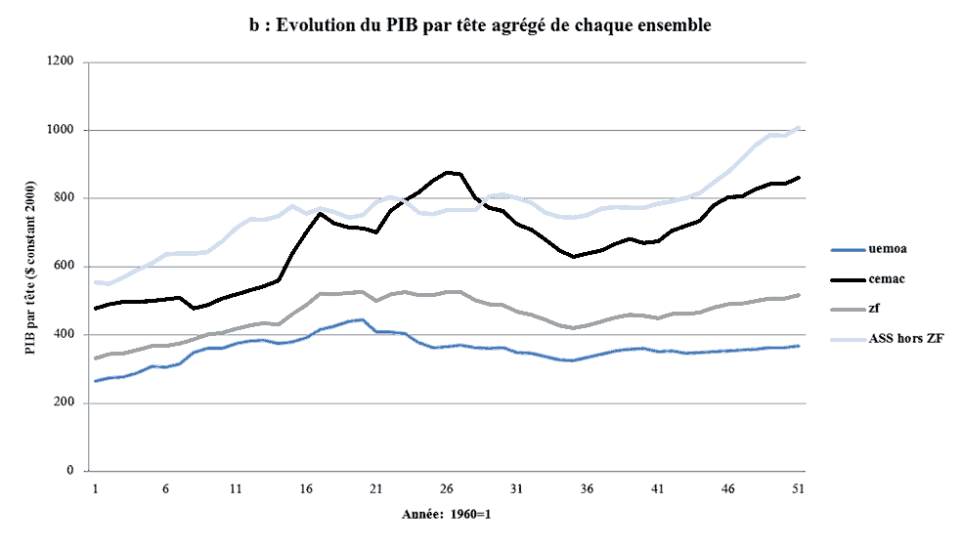
Evolution du PIB par tête moyen agrégé pendant 50 ans en Afrique Zone franc et hors Zone franc

Slide 8
Evolution décennale de 1981 à 2011 du rapport entre la moyenne des RNB par tête des pays africains de la Zone franc, de l’UEMOA et de la CEMAC et celle des pays africains hors Zone franc, mesurés selon la méthode du World Bank Atlas
Données non disponibles pour 1981 : Guinée équatoriale, Angola, Djibouti, Erythrée, Guinée, Sao Tome et Principe, Tanzanie ; pour 1991 et 2001 : Sao Tome et Principe

Slide 9
Evolution décennale de 1981 à 2011 du rapport entre le RNB par tête moyen agrégé des pays africains de la Zone franc, de l’UEMOA et de la CEMAC et celui des pays africains hors Zone franc, mesurés selon la méthode du World Bank Atlas
Données non disponibles pour 1981 : Guinée équatoriale, Angola, Djibouti, Erythrée, Guinée, Sao Tome et Principe, Tanzanie ; pour 1991 et 2001 : Sao Tome et Principe

Slide 10
Réserves sur la comparaison des tendances brutes de revenu par tête
La croissance économique n’est pas le seul critère de performance: sont à considérer la réduction de la pauvreté, l’amélioration de la santé...(résultats moins bons en CEMAC qu’en UEMOA, mais à partir de niveaux supérieurs ), mais aussi la paix et la sécurité (graphique)
Elle peut être plus moins génératrice d’une réduction de pauvreté: plutôt plus en ZF, peut-être pas en CEMAC (graph)
La comparaison des tendances brutes ne permet pas de juger de l’impact de l’intégration, en raison de l’influence des autres facteurs, particulièrement importants en CEMAC

Slide 11
Moyenne mobile du nombre de conflits par pays sur 3 ans (nombre conflits/nombre pays) en Zone franc et hors Zone franc
Note : Afrique hors zone franc : Afrique subsaharienne hors Afrique du sud et Namibie

Slide 13
(B) L’intégration régionale en ZF a-t-elle été un facteur de croissance?
Méthode d’analyse: régressions de croissance 1975-2010 (GMM) panel de 77 pays (dont tous ceux de la ZF), en sous-périodes de 5 ans, avec variable muette pour l’appartenance à l’UEMOA, à la CEMAC (ou à la ZF)
Et un ensemble de variables de contrôle supposées indépendantes de l’appartenance aux Unions (toutes significatives): dimension et croissance démographique, santé initiale, pluviométrie, rente pétrolière, instabilité des exportations, tendance des TOT, (puis aide et conflits)
Effets ambigus de l’appartenance aux Unions: si incidence des conflits prise en compte de façon différenciée dans les Unions et ailleurs en Afrique, effet relatif sur l’ensemble de la période légèrement positif pour l’UEMOA, nul pour la CEMAC , mais très irrégulier (négatif en fin de période)
Limites: difficulté de bien saisir l’effet, souvent différencié, des facteurs exogènes

Slide 14
(C) L’intégration régionale en ZF a-t-elle été un facteur de convergence des revenus?
Ici convergence économique, différente de la convergence institutionnelle suivie par le COCOZOF, saisie à partir d’indicateurs de réalisation effective de l’intégration, mais qui inclut toutefois la convergence des niveaux de vie
Convergence sigma (évolution de l’écart-type du log des revenus par tête): tendance longue à la convergence en CEMAC entre 1981 et 2001, mais non ensuite, du fait de la Guinée équatoriale (graphique)
Convergence béta (croissance du revenu par tête, fonction négative du revenu initial), dite conditionnelle (aux facteurs de croissance exogènes): ici « convergence différentielle », obtenue par décomposition entre - une convergence moyenne de l’Union, supérieure à la convergence (normale) des autres pays en développement (et à celle de l’UEMOA) -une convergence « intra- Union », nettement significative (toutefois moindre qu’en UEMOA), qui fait apparaître l’effet intégrateur de l’Union

Slide 15
Convergence sigma: évolution de l’écart-type des RNB par tête des pays africains de la Zone franc, de l’UEMOA, de la CEMAC et des pays africains hors Zone franc, selon la méthode du World Bank Atlas
Données non disponibles pour 1981 : Guinée équatoriale, Angola, Djibouti, Erythrée, Guinée, Sao Tome et Principe, Tanzanie ; pour 1991 et 2001 : Sao Tome et Principe

Slide 16
(II) L’impact potentiel du renforcement de l’intégration
2 méthodes d’analyse concevables
Méthode des variables intermédiaires, consistant à évaluer les effets d’un renforcement de l’intégration dans chaque domaine où l’impact est apparu mesurable (financier, commercial, infrastructures, gouvernance ,…): risque d’omettre certains domaines et de sous-estimer les effets interactifs
Méthode du changement d’échelle, consistant à supposer toutes les économies parfaitement intégrées: on évalue l’impact sur la croissance d’une intégration complète et effective

Slide 17
L’impact d’une intégration régionale totale
Intégration totale: on considère tous les pays membres comme s’ils appartenaient à un seul pays, avec un marché, une politique
Chaque pays bénéficie de la dimension de l’ensemble, avec deux conséquences
Un plus grand marché intérieur et des économies d’échelle dans tous les secteurs
Une moindre vulnérabilité aux chocs extérieurs, en raison d’une plus forte diversification des activités et une plus forte aptitude à partager les risques (à la fois par la mobilité des biens , des personnes et des capitaux et par la capacité politique régionale à compenser les chocs)

Slide 18
Application de la méthode
On part du même modèle de croissance que précédemment, où figurent parmi les variables explicatives (le log de) la taille de la population (+) et l’instabilité des exportations de biens et services (-) (coefficients élevés et significatifs)
On simule les résultats de croissance en supposant que chaque pays a la même dimension géographique que l’ensemble intégré et la même instabilité des exportations que l’ensemble régional vis-à-vis de l’extérieur
Le gain potentiel de croissance est donné en appliquant les coefficients des 2 variables dans la régression au changement supposé de ces variables pour chaque pays membre
Sont ainsi distingués les taux observés, attendus et potentiel : le gain correspond à la différence entre taux potentiel et attendu

Slide 19
Résultats obtenus
Moyenne des taux de croissance annuels et gains pour les pays membres, mesurés sur 7périodes quinquennales de 1975 à 2010
UEMOA CEMAC
1) Observed rate of GDPpc 0.3 0.6
2) Estimated rate 0.2 1.2
3) Potential rate 1.8 2.8
4) Potential gain = (3)-(2)= (5)+(6) 1.6 1.6
5) From larger population size 1.2 1.3
6) From lower export instability 0.4 0.3
19

Slide 20
Taux de croissance observés, estimés (attendus) and potentiels, 1975-2010
20

Slide 21
Taux de croissance observés, estimés and potentiels, 1975-2010
21

Slide 22
Les gains de croissance, leur nature et leur répartition
Gains potentiels similaires d’une intégration totale (séparée) en CEMAC et UEMOA
Gains dynamiques ou cumulatifs, car suppléments de taux de croissance
Gains plus forts dans les pays plus petits et plus vulnérables: cohérent avec les résultats trouvés sur la convergence conditionnelle et différentielle
N‘est pas incompatible avec un autre résultat de l’étude sur de plus forts effets d’accroissement de commerce dans les pays plus avancés

Slide 23
Au-delà de l’exercice
Limites des estimations économétriques, même si robustes
Les effets favorables de la plus grande dimension et de la moindre vulnérabilité aux chocs extérieurs impliquent que soient effectivement mises en œuvre les mesures particulières de renforcement de l’intégration
Les résultats obtenus selon la méthode des variables intermédiaires sont assez proches de ceux qui le sont à partir de la méthode des changement d’échelle
Les 2 résultats ne s’additionnent pas, mais sont l’un et l’autre incomplets
De plus ne sont pas pris en compte des effets potentiels essentiels comme les mesures régionales permettant d’améliorer la gouvernance et de réduire les conflits

Slide 24
Conditions de la réalisation des gains du renforcement de l’intégration
Simplement rappelées ici, car examinées dans chaque session
Appliquer les textes communautaires et renforcer la surveillance multilatérale
Gérer les risques de l’intégration
Préserver les acquis de l’Union dans le processus d’élargissement
Renforcer la dimension politique de l’intégration économique : lien avec l’amélioration de la gouvernance et la sécurité

Slide 25
Interaction entre intégration économique régionale , paix et sécurité
L’IR peut réduire la probabilité de conflits et l’insécurité, même s’il peut exister des risques
L’IR peut réduire la sévérité des conflits
L’IR peut conduire à une meilleure gouvernance (sueveillance par les pairs)
Une dimension politique est nécessaire au renforcement et à l’efficacité de l’IR, à la fois pour assurer la paix et la sécurité qui conditionnent le développement

Slide 26
merci

